Slide 1
Just-in-Time Node-ok az EKS-ben: Skálázás másodpercek alatt Karpenterrel
2026.07.17
Vigh Zoltán (Zool) @CodeFactory

Slide 2
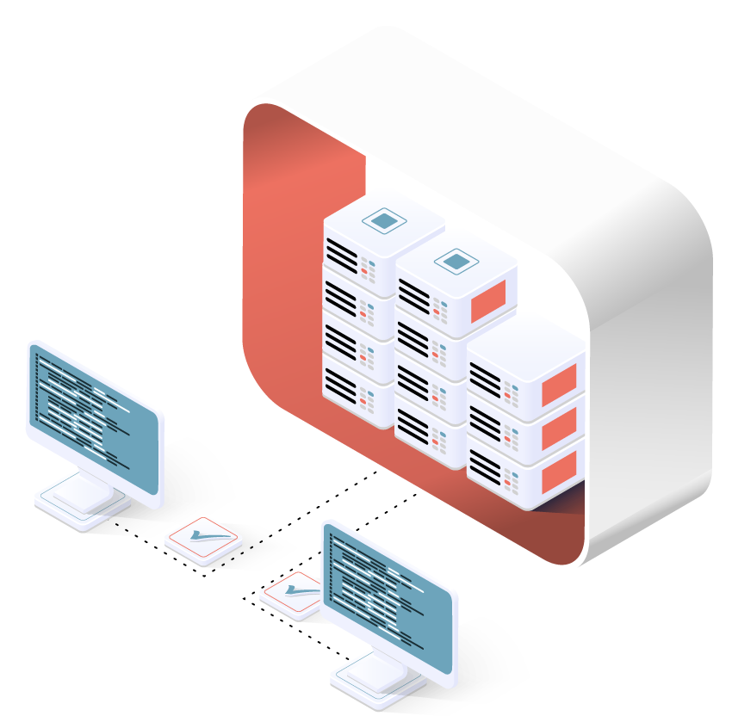
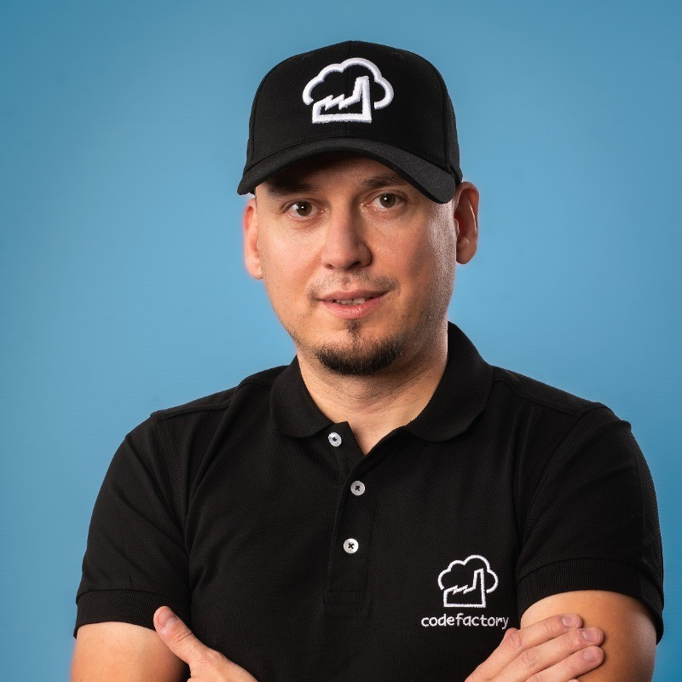

https://www.linkedin.com/in/zvigh/
Vigh Zoltán - Zool
Co-Founder, CEO/Head Of Platform Solutions
Notes:
Code Factory Bemutatkozas:
14 fos Magyar ceg vagyunk, fokent nagyvallalatoknak segitunk Kubernetes es cloudos munkakban, fokent AWS-ben felmerulo kerdesekben
AWS Advanced partnerek vagyunk, es AWS EKS Delivery partnerek
Amihez meg ertunk es foglalkozunk is IaC, CI/CD es Microservice fejlesztes foleg kubernetes kornyezetben

Slide 3
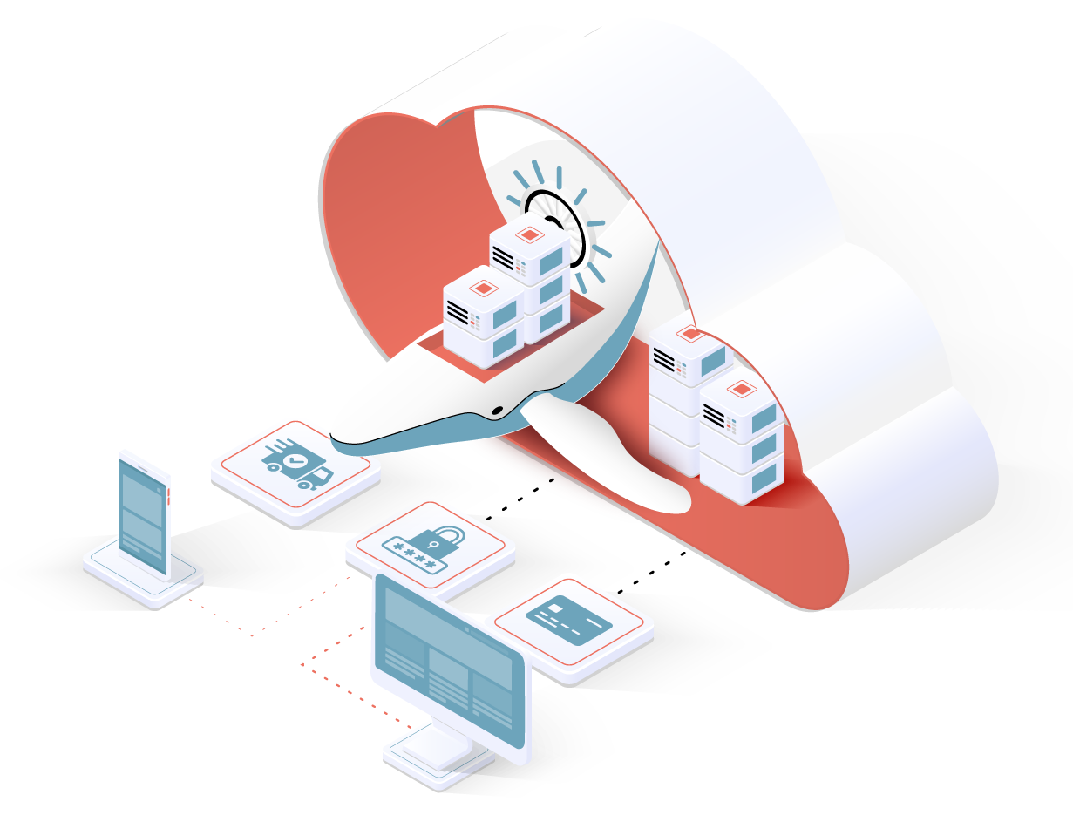
Percek helyett másodpercek - és olcsóbban.

Slide 4
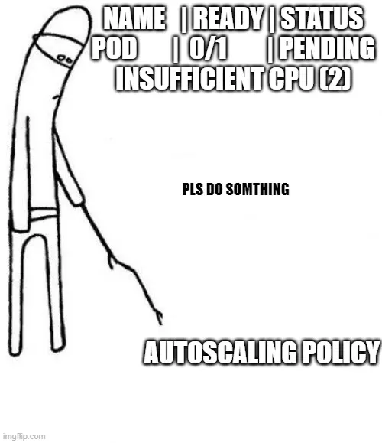
A probléma, amit mindenki ismer?
Notes:
1–1,000 users: Everything looks great -> Cheap, fast, works… for now.

Slide 5
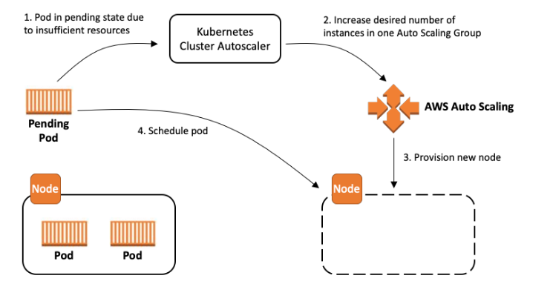
A probléma, amit mindenki ismer?
Notes:
Auto Scaling Group

Slide 6
A probléma, amit mindenki ismer?
ASG + Cluster Autoscaler = node indítás percek
Pending podok várnak → lassú skálázás csúcsidőben
Túlméretezett, egységes instance típusok → felesleges költés
Notes:
Auto Scaling Group

Slide 7
Miért lassú a Cluster Autoscaler?
ASG-hez kötött: előre definiált node group-ok
Fix instance típus / méret per group
Lépések:
    CA dönt → ASG desired count → EC2 boot → join → schedule
Notes:
Auto Scaling Group

Slide 8

Karpenter

Slide 9
Belép a Karpenter
Nyílt forráskódú node provisioner, AWS által (ma már CNCF)
Nem ASG-t (Auto Scaling Group) használ → közvetlenül EC2 API (CreateFleet)
Podok igénye alapján dönt, nem előre definiált csoportokból
“A podot nézi, nem a group-ot."
Notes:
Auto Scaling Group

Slide 10
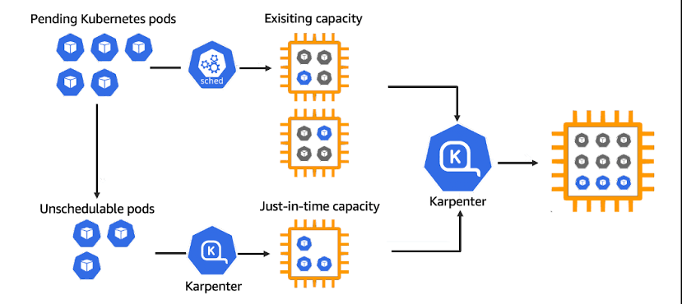
Belép a Karpenter
Notes:
Auto Scaling Group

Slide 11
Hogyan működik?
NodePool: milyen instance-ek jöhetnek szóba
EC2NodeClass: AMI, subnet, security group, IAM
Folyamat:
    pending pod → Karpenter kiszámolja a legjobb instance-t → közvetlen launch → másodpercek
Consolidation: automatikusan összevonja/lecseréli a node-okat költségoptimumra
Spot + On-Demand mix natívan
Notes:
Auto Scaling Group

Slide 12
Költség és tanulságok
Consolidation + spot = tipikusan jelentős megtakarítás
Kevesebb üres kapacitás, jobb kihasználtság
Buktatók:
    PDB-k (Pod Disruption Budget), spot interruption kezelés, consolidation policy hangolása
Mikor NE:
    nagyon statikus, kis workload
Notes:
Auto Scaling Group

Slide 13
Q&A

Slide 14


Slide 15
https://www.linkedin.com/in/zvigh/
Vigh Zoltán - Zool
Co-Founder, CEO/Head Of Platform Solutions

